Slide 1

Tabelas Temporárias no MySQL: Uso, Vantagens e Boas Práticas
Conceitos essenciais e dicas para otimizar seu uso
Notes:
Os conteúdos gerados por IA poderão estar incorretos. --- Nesta apresentação, abordaremos as tabelas temporárias no MySQL, explorando seu conceito, uso prático, escopo, ciclo de vida, além de desempenho, limitações e melhores práticas para sua utilização eficiente. Origem da imagem: biblioteca de conteúdos do Microsoft 365

Slide 2
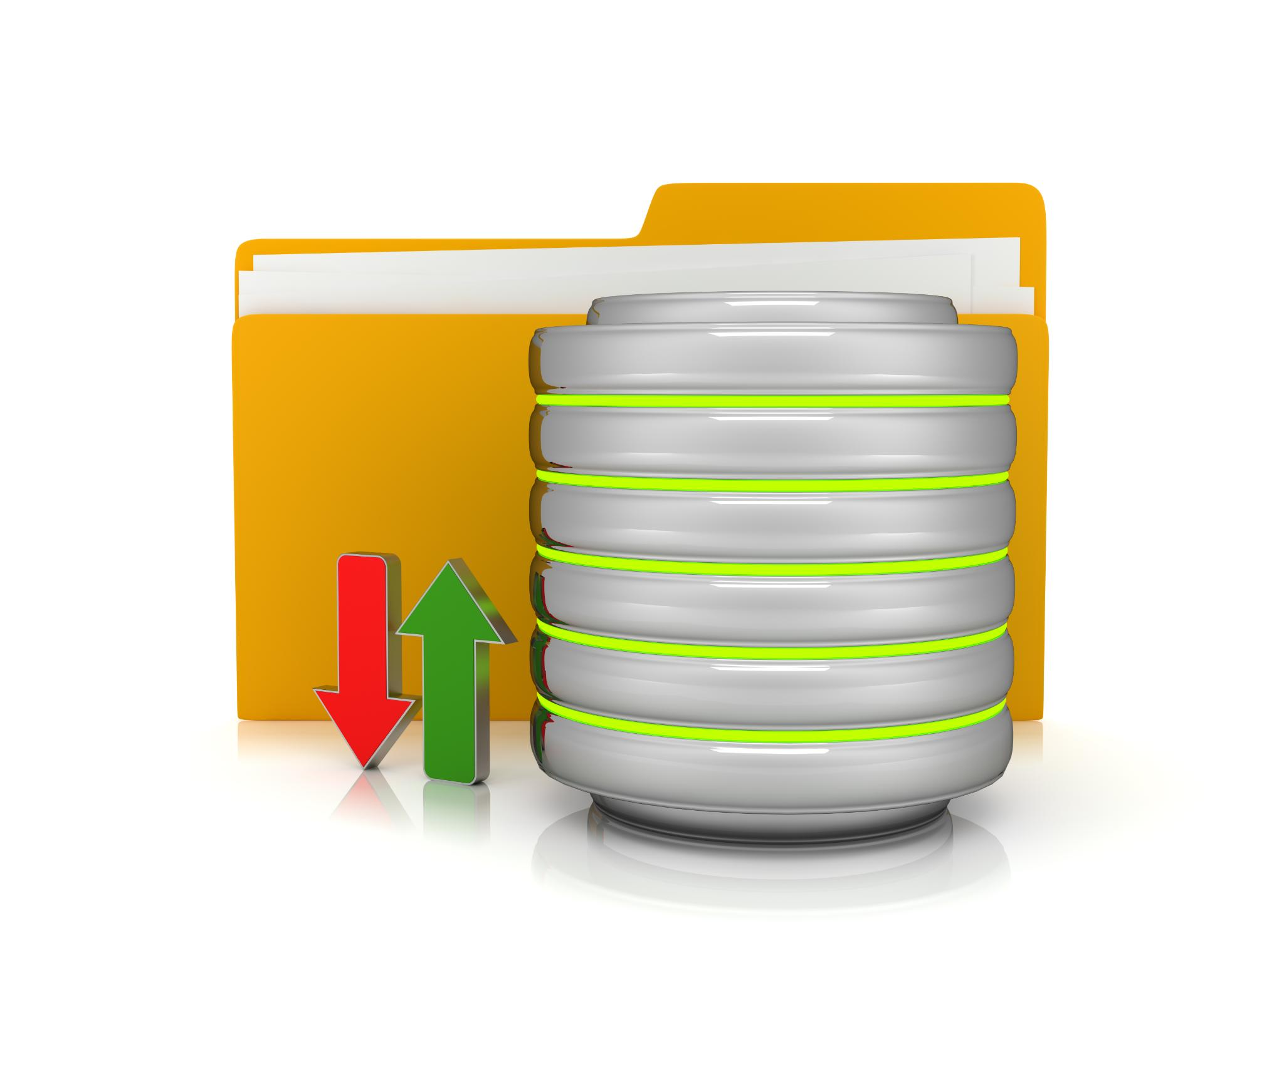
Agenda da Sessão
Conceito e finalidade das tabelas temporárias
Criação e utilização de tabelas temporárias
Escopo e ciclo de vida das tabelas temporárias
Desempenho, limitações e melhores práticas
Notes:
--- Vamos discutir o conceito e a finalidade das tabelas temporárias, como criá-las e utilizá-las, entender seu escopo e ciclo de vida, e finalizar com considerações sobre desempenho, limitações e boas práticas. Origem da imagem: biblioteca de conteúdos do Microsoft 365

Slide 3
Conceito e finalidade das tabelas temporárias
Notes:
Esta seção explica o que são tabelas temporárias no MySQL, identifica situações ideais para seu uso e destaca as vantagens que elas apresentam em relação às tabelas permanentes.

Slide 4

O que são tabelas temporárias no MySQL
Definição de Tabelas Temporárias
Tabelas temporárias armazenam dados de forma temporária durante a duração de uma sessão ou conexão no MySQL.
Duração da Existência
Essas tabelas existem apenas enquanto a sessão ativa estiver funcionando, sendo descartadas automaticamente após o término.
Notes:
--- Tabelas temporárias são tabelas criadas para armazenar dados temporariamente durante a execução de uma sessão ou conexão. Elas existem apenas enquanto a sessão estiver ativa e são descartadas automaticamente após o término. Origem da imagem: biblioteca de conteúdos do Microsoft 365

Slide 5

Situações ideais para uso de tabelas temporárias
Armazenamento de Resultados Intermediários
Tabelas temporárias armazenam dados intermediários em consultas complexas para facilitar o processamento.
Processamento Temporário de Dados
Permitem processar dados temporariamente sem alterar tabelas permanentes do banco de dados.
Simplificação de Operações Multietapas
Facilitam operações complexas divididas em múltiplas etapas, simplificando a manipulação dos dados.
Notes:
--- São úteis para armazenar resultados intermediários em consultas complexas, para processar dados temporariamente sem afetar tabelas permanentes, e para simplificar operações que envolvem múltiplas etapas. Origem da imagem: biblioteca de conteúdos do Microsoft 365

Slide 6
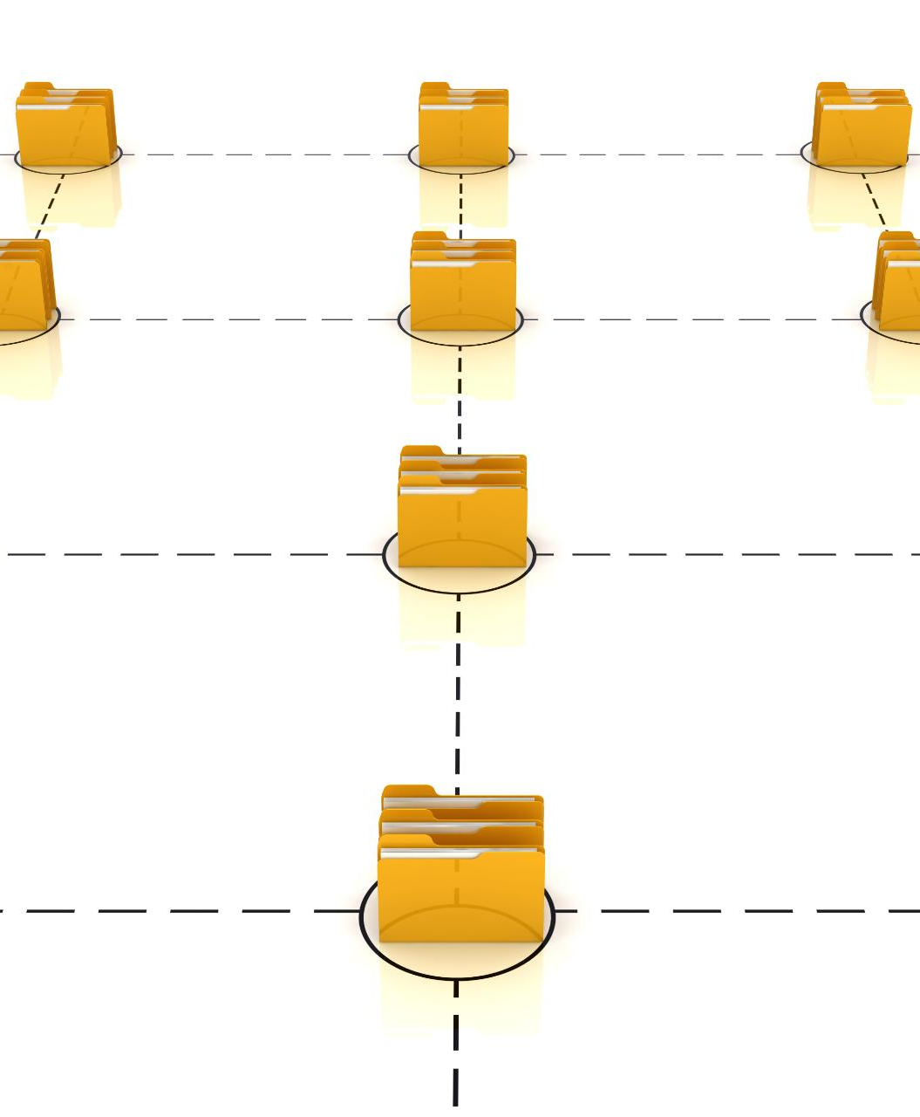
Vantagens em relação a tabelas permanentes
Evita Dados Desnecessários
Tabelas temporárias previnem a poluição do banco de dados com informações irrelevantes ou transitórias.
Melhora Organização do Fluxo
Essas tabelas ajudam a organizar o fluxo de trabalho, facilitando o gerenciamento dos dados temporários.
Desempenho Aprimorado
Operações específicas podem ser executadas com maior eficiência devido à natureza temporária das tabelas.
Notes:
--- As tabelas temporárias evitam poluir o banco de dados com dados desnecessários, melhoram a organização do fluxo de trabalho e oferecem desempenho aprimorado em algumas operações específicas devido à sua natureza temporária. Origem da imagem: biblioteca de conteúdos do Microsoft 365

Slide 7
Criação e utilização de tabelas temporárias
Notes:
Nesta parte, veremos a sintaxe básica para criar e manipular tabelas temporárias, incluindo inserção e alteração de dados, além de exemplos práticos que ilustram seu uso em consultas complexas.

Slide 8

Sintaxe básica para criar tabelas temporárias
Comando CREATE TEMPORARY TABLE
O comando cria uma tabela temporária cujo escopo é limitado à sessão atual do banco de dados.
Escopo de Sessão
Tabelas temporárias existem apenas durante a sessão, evitando conflitos com tabelas permanentes.
Notes:
--- A criação de uma tabela temporária utiliza o comando CREATE TEMPORARY TABLE, que define a estrutura da tabela válida apenas para a sessão atual, evitando interferência com tabelas permanentes de mesmo nome. Origem da imagem: biblioteca de conteúdos do Microsoft 365

Slide 9

Inserção e manipulação de dados em tabelas temporárias
População de Tabelas Temporárias
Tabelas temporárias podem ser preenchidas usando comandos INSERT durante a sessão ativa.
Atualização de Dados
Dados em tabelas temporárias podem ser atualizados com comandos UPDATE facilmente.
Exclusão de Dados
Comandos DELETE permitem remover dados específicos dentro da tabela temporária.
Consulta de Dados
Comandos SELECT possibilitam consultar e visualizar dados das tabelas temporárias.
Notes:
--- Após criada, a tabela temporária pode ser populada e manipulada com comandos INSERT, UPDATE, DELETE e SELECT, funcionando de forma similar às tabelas permanentes durante a sessão ativa. Origem da imagem: biblioteca de conteúdos do Microsoft 365

Slide 10
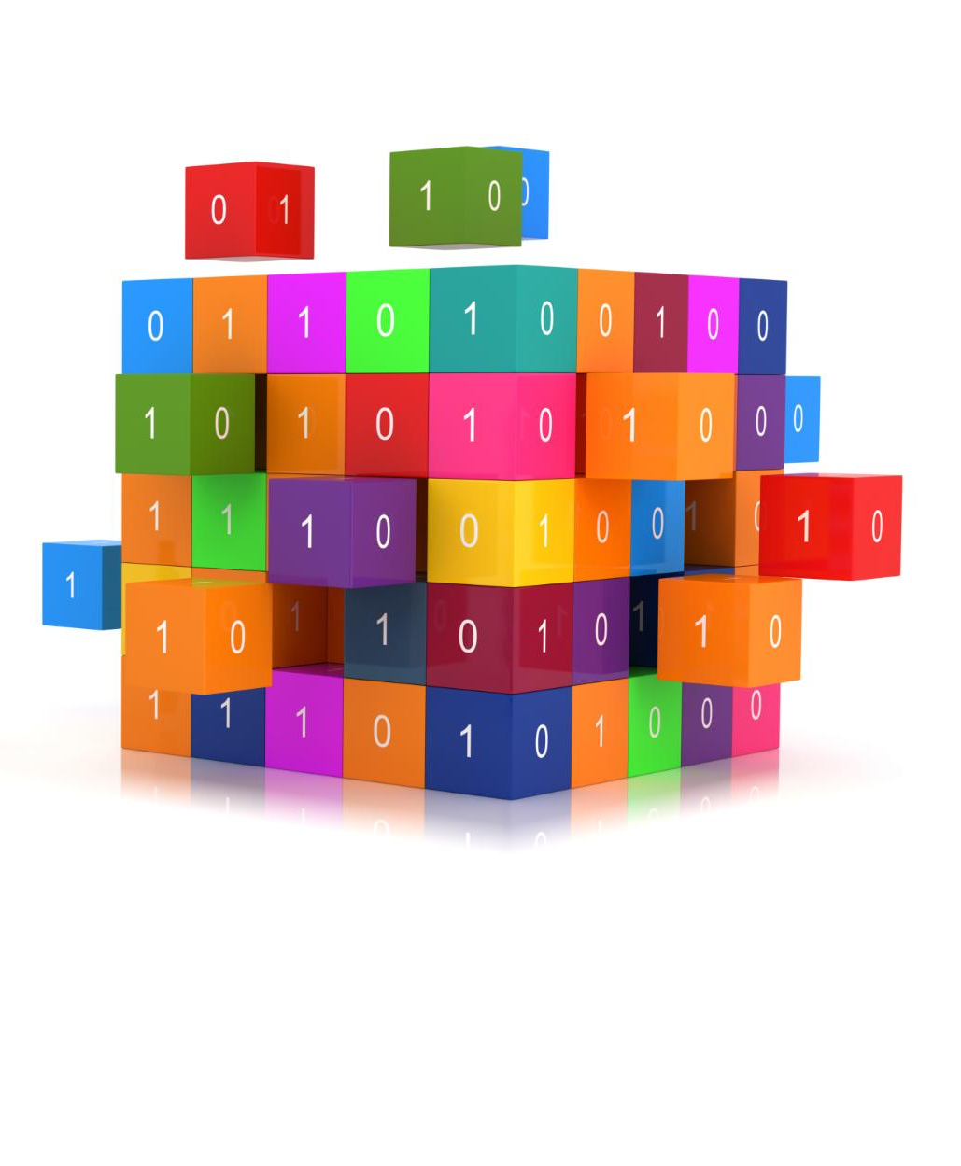
Exemplos práticos de uso em consultas complexas
Armazenamento de Resultados Intermediários
Guardar dados intermediários ajuda a gerenciar junções complexas e otimiza o desempenho da consulta.
Cálculos Temporários para Análises
Usar cálculos temporários simplifica análises e agiliza o processamento de dados.
Simplificação e Manutenção de Código
Simplificar consultas melhora a legibilidade e facilita a manutenção do código complexo.
Notes:
--- Exemplos incluem armazenar resultados intermediários de junções complexas, cálculos temporários que facilitam análises, e simplificação de consultas para melhorar legibilidade e manutenção do código. Origem da imagem: biblioteca de conteúdos do Microsoft 365

Slide 11
Escopo e ciclo de vida das tabelas temporárias
Notes:
Aqui discutiremos como as tabelas temporárias se comportam no escopo de sessão e conexão, quando são descartadas automaticamente e quais cuidados tomar para evitar conflitos de nomes.

Slide 12
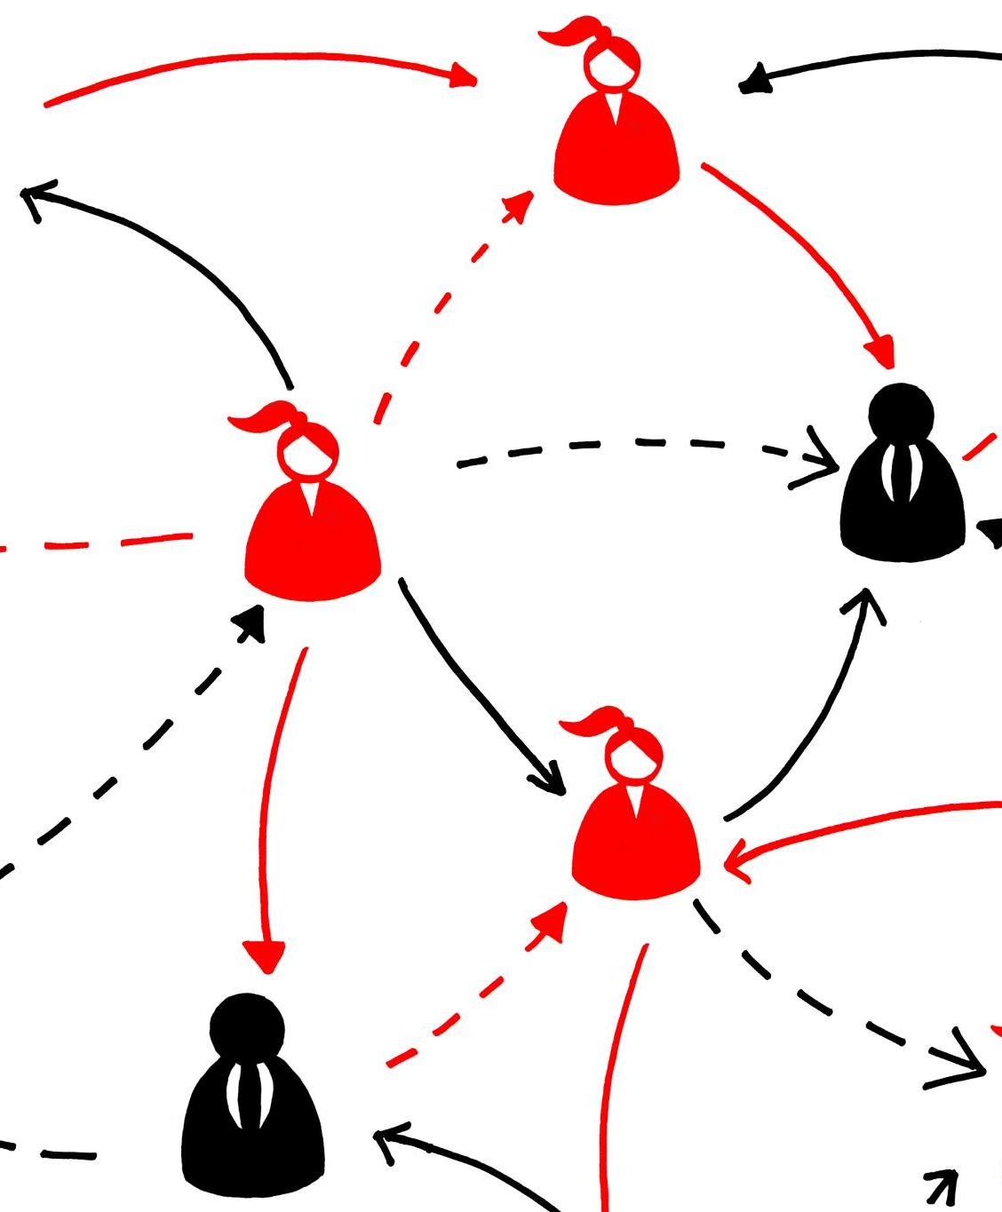
Diferença entre sessão e conexão
Definição de Sessão
Sessão é o período em que o cliente mantém comunicação ativa com o servidor MySQL.
Definição de Conexão
Conexão é o vínculo físico estabelecido entre cliente e servidor.
Visibilidade de Tabelas Temporárias
Tabelas temporárias são visíveis apenas na sessão que as criou, garantindo isolamento.
Notes:
--- A sessão é o período em que o cliente mantém comunicação ativa com o servidor MySQL, enquanto a conexão representa o vínculo físico. Tabelas temporárias são visíveis apenas na sessão que as criou. Origem da imagem: biblioteca de conteúdos do Microsoft 365

Slide 13

Como e quando as tabelas temporárias são descartadas
Eliminação Automática
As tabelas temporárias são removidas automaticamente ao término da sessão ou fechamento da conexão.
Garantia de Dados Temporários
Esse processo assegura que dados temporários não persistam além do necessário.
Notes:
--- As tabelas temporárias são automaticamente eliminadas quando a sessão termina ou a conexão é fechada, garantindo que dados temporários não persistam além do necessário. Origem da imagem: biblioteca de conteúdos do Microsoft 365

Slide 14
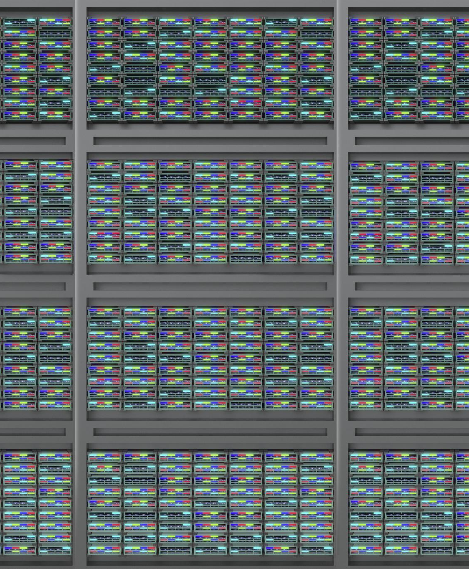
Cuidados com nomes de tabelas e conflitos
Importância de Nomes Únicos
Nomes exclusivos evitam colisões entre tabelas permanentes e temporárias em diferentes sessões.
Sessões e Tabelas Temporárias
Tabelas temporárias são locais à sessão, mas podem causar confusão se nomes não forem exclusivos.
Prevenção de Conflitos no Código
Usar nomes distintos ajuda a evitar erros e confusões no código que manipula tabelas.
Notes:
--- É importante usar nomes exclusivos para evitar colisões com tabelas permanentes ou temporárias criadas em outras sessões, já que elas são locais à sessão mas podem causar confusão no código. Origem da imagem: biblioteca de conteúdos do Microsoft 365

Slide 15
Desempenho, limitações e melhores práticas
Notes:
Nesta seção, abordaremos como o uso de tabelas temporárias impacta o desempenho, suas limitações técnicas, as práticas recomendadas para maximizar a eficiência e as alternativas existentes.

Slide 16

Impacto no desempenho e limitações técnicas
Consumo de Recursos
Tabelas temporárias podem exigir muitos recursos em sistemas com grande volume de dados ou múltiplas sessões simultâneas.
Limitações Técnicas
Em alguns casos, tabelas temporárias não suportam índices, afetando a eficiência das operações.
Notes:
--- Embora úteis, tabelas temporárias podem consumir recursos significativos, especialmente em sistemas com alto volume de dados ou múltiplas sessões simultâneas, e possuem limitações como ausência de índices em alguns casos. Origem da imagem: biblioteca de conteúdos do Microsoft 365

Slide 17

Boas práticas para uso eficiente
Criar Tabelas Temporárias Apenas Quando Necessário
Use tabelas temporárias somente quando indispensável para otimizar recursos e evitar sobrecarga desnecessária no banco de dados.
Manter Estrutura Simples
Tabelas temporárias devem ter estruturas simples para facilitar o processamento e minimizar o consumo de recursos.
Descartar Explicitamente Tabelas
Descartar tabelas temporárias explicitamente quando não forem mais necessárias evita impactos negativos no banco de dados.
Monitorar Uso das Tabelas
Monitorar o uso das tabelas temporárias ajuda a identificar problemas e manter a performance do banco de dados.
Notes:
--- Recomenda-se criar tabelas temporárias somente quando necessário, manter a estrutura simples, descartar explicitamente quando possível, e monitorar seu uso para evitar impactos negativos no banco de dados. Origem da imagem: biblioteca de conteúdos do Microsoft 365

Slide 18

Alternativas às tabelas temporárias
Uso de Subconsultas
Subconsultas permitem consultas aninhadas que podem substituir tabelas temporárias para operações específicas.
Tabelas Derivadas
Tabelas derivadas são consultas temporárias usadas diretamente dentro de outras consultas SQL.
Views como Alternativa
Views são tabelas virtuais que simplificam operações sem a necessidade de armazenar dados temporariamente.
Variáveis em Consultas
Variáveis podem armazenar valores temporários facilitando certas operações sem usar tabelas temporárias.
Notes:
--- Dependendo do caso, outras técnicas como subconsultas, tabelas derivadas, views ou variáveis podem substituir tabelas temporárias, oferecendo soluções mais adequadas para determinadas operações. Origem da imagem: biblioteca de conteúdos do Microsoft 365

Slide 19

Sintaxe Básica
CREATE TEMPORARY TABLE nome_tabela (
id INT,
nome VARCHAR(100)
);

Slide 20

Exemplo prático
CREATE TEMPORARY TABLE temp_clientes (
id INT,
nome VARCHAR(100)
);
INSERT INTO temp_clientes VALUES (1, 'João'), (2, 'Maria');
SELECT * FROM temp_clientes;

Slide 21
Conclusão
Importância das Tabelas Temporárias
As tabelas temporárias ajudam a gerenciar dados temporários com eficiência durante operações complexas.
Compreensão de Uso e Escopo
Conhecer o uso correto e o escopo das tabelas temporárias evita erros e melhora a performance.
Benefícios e Limitações
Aproveitar os benefícios das tabelas temporárias exige atenção às suas limitações para manutenção eficaz.
Notes:
As tabelas temporárias no MySQL são uma ferramenta poderosa para gerenciar dados temporários de forma eficiente. Compreender seu uso, escopo e limitações permite aproveitar seus benefícios enquanto evita problemas de desempenho e manutenção.

